Slide 1
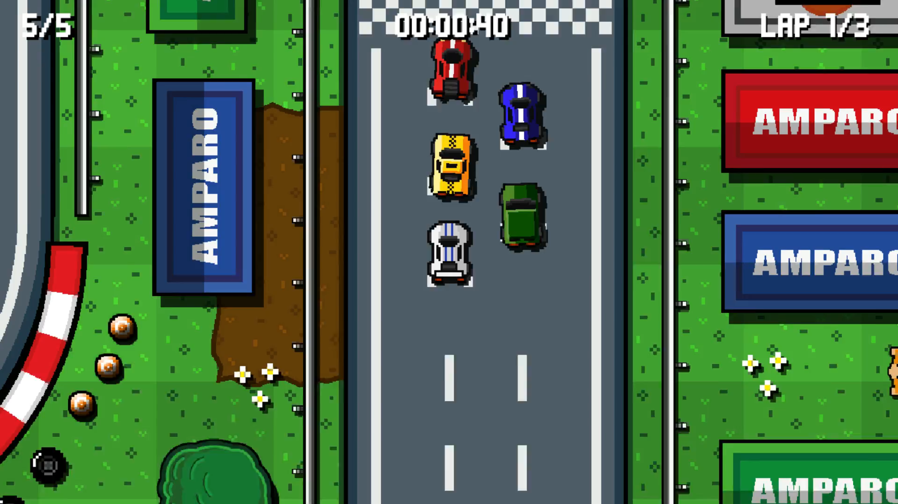


Crazy car
Akbar Raihan Eko Untoro
racing
Fauzan agra pracasta
Kurnia rizqi nur hasani
Olga geby nabila

Slide 2
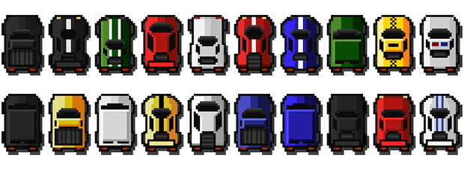
Deskripsi Program
Merupakan program “konsep” game balapan mobil sederhana dengan bahasa C menggunakan aplikasi code block, melalui data yang kita inputkan akan diketahui nilai akhir berupa waktu tempuh yang akan diurutkan dari waktu tercepat untuk mengetahui siapa yang akan menjadi juaranya.

Slide 3
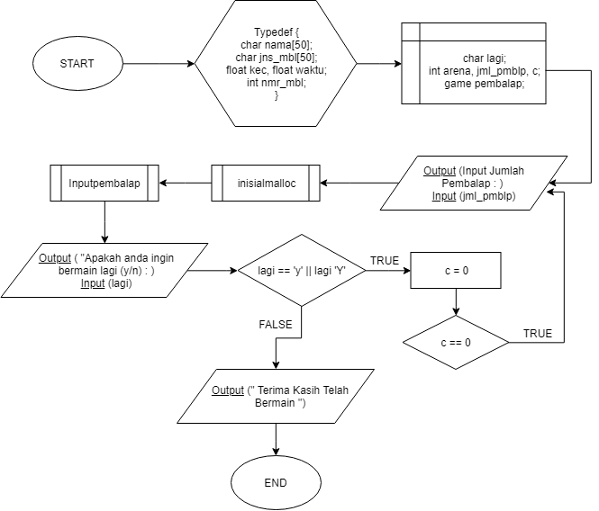
FLOW CHART

Slide 4
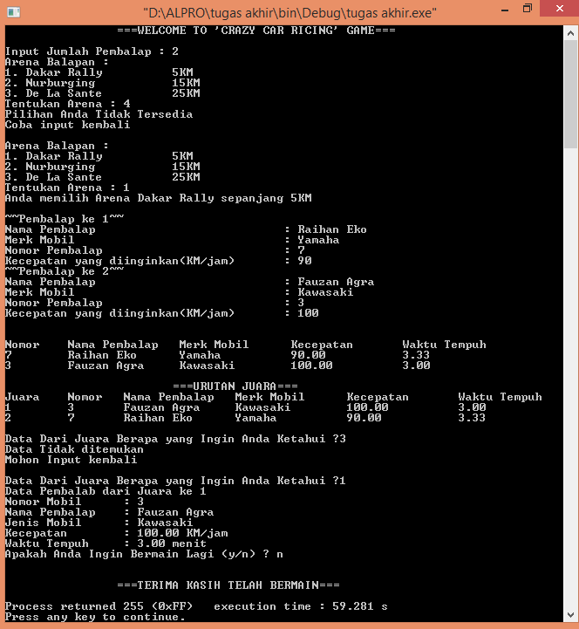
Program

Slide 5
PENUTUPAN
Melalui program ini dapat melatih pembuatan konsep game secara sederhana menggunakan bahasa C dengan aplikasi code block

Slide 6


